Slide 1

C# から Java へのプログラム移植で体験したTDDの効果は？
TDD超入門者、 Java 超初心者が体験したパラダイムシフト
@furuya02
copyright© 2012/01.. by SAPPOROWORKS

Slide 2
自己紹介
ハンドル SIN／古谷誠進
Twitter @furuya02
仕事 某社でシステムサポート
札幌ワークスというホームページを中心に、フリーソフトや技術情報を発信させて頂いております。

Slide 3
１．前提(対象) ユニットテストとは プログラムの開発終了とは
copyright© 2011/03.. by SAPPOROWORKS

Slide 4
ユニットテストとは 特に１・２象限のテストは、要求仕様や設計のテストを目的とする
手動
ビジネス面
(２象限)
プロトタイプ
シュミレーション
(３象限)
探索
ユーザビリティ
チーム支援
製品評価
（１象限）
単体テスト
コンポーネント
(４象限)
パフォーマンス
負荷
セキュリテイ
自動
技術面
実践アジャイルテスト 「アジャイルテストの４象限」より
copyright© 2011/03.. by SAPPOROWORKS

Slide 5
プログラムの開発終了は何時？ アジャイル開発では、納期を定めない
その使用が終了する時
「納品時」や「バグ出しが終わった時点」ではない
動いているコードは触るな <= これでいいのか
綺麗にリファクタリングされ、いつでも変更可能 <= 理想的
スパゲティがカオスになって、手が付けられない <= 終焉
プロトタイプやその場限りで使用するツールは、それなり
copyright© 2011/03.. by SAPPOROWORKS

Slide 6
あなたにとってテストは必要ですか １つでも有効性を感じれれば、やってみる価値があると思います
フィードバックと安心
リファクタリング
インターフェイスへの意識
シンプル設計
メンテナンスされたドキュメント
具体的なテストデータ
習得可能なスキル
環境へ非依存
たくさんコードを書ける
開発が楽しくなる
やさしいデスマーチ 「TDDを学ぶべき10の理由」より
http://d.hatena.ne.jp/shuji_w6e/20111204/1323011355
copyright© 2011/03.. by SAPPOROWORKS

Slide 7
２．ＴＤＤへの道のり xxx
copyright© 2011/03.. by SAPPOROWORKS

Slide 8
TDDへの遠い道のり 私が感じた段階区分
完成期
TDD・CI
私、今この辺（多分）
第４期（パラダイムシフト）
テストのリファクタリング
第３期（練習）
どんどん書きたくなる
テストカオスに陥る
第２期（入門）
とりあえず力づくで
書いてみる
第１期（圏外）
必要性が全く見出せない。でも気になる・・・・

Slide 9

第１期（圏外） 気にはなっている・・・・・
キッカケ
「リファクタリング」 初版２０００年６月
状態
リファクタリングは、積極的にするようになったが・・・
テストは書いてない。デグレだらけ
どうやって書けばいいか全然分からない しばらく、ここ状態から抜け出せない
今、読みな直してみると、既に、分かりやすく説かれていた・・・・
リファクタリング プログラムの体質改善テクニック
マーチン ファウラー著
copyright© 2011/03.. by SAPPOROWORKS

Slide 10

第２期（入門） ちょっと流行ってるみたいだし・・・・
キッカケ
巷で、ちょっと流行って来たから
読んだらできそうな気がした
「俺、テスト書いてるぜ」的な
状態
試行錯誤
力ずくでどんどん書く
※C#版BlackJumboDogへのテスト追加
レガシーコード改善ガイド テストがないコードはレガシーコードだ！
マイケル・C・フェザーズ 著
copyright© 2011/03.. by SAPPOROWORKS

Slide 11
第３期（練習） いよいよ、私もテストファーストかぁ
キッカケ
デグレの早期発見で嬉しくなる
後から書くことに限界を感じる（面倒、結合性）
状態
テストファーストへの挑戦が恥じまる（やっとＴＤＤ入門）
設計に変化が生じる
大胆なリファクタリングができる
※BlackJumboDogのJava移植開始
copyright© 2011/03.. by SAPPOROWORKS

Slide 12

第４期（パラダイムシフト） 初めて知った。テストのある世界ってこんなに素晴らしかったんだ
キッカケ
リファクタリングの方法を確立する（自分なりに）
最新のテスト手法を学ぶ
状態
今までのテストを書き直す
テストの量（費用対効果）の感覚が芽生えてくる
テストなしでは生きられない
JUnit実践入門 体系的に学ぶユニットテストの技法
渡辺 修司 著
copyright© 2011/03.. by SAPPOROWORKS

Slide 13
完成期 すいません、真のＴＤＤは、まだ、良く分かってません
キッカケ
まだ、訪れていない・・・・
状態（聞きかじり）
継続的インテグレーション
ＴＤＤのサイクル
スピード
バージョン管理・テスト・継続的インテグレーション
copyright© 2011/03.. by SAPPOROWORKS

Slide 14
X．テスト否定者への提言 xxx
copyright© 2011/03.. by SAPPOROWORKS

Slide 15
テストを書くと仕事が増える（１） 作業が少ないのは、技術的負債を多く抱えるという事
バグフィックス
テスト有のモデル
仕様変更
コーディング
早くできるのではなく、技術的負債をどれだけ残すかという事
テスト無のモデル
copyright© 2011/03.. by SAPPOROWORKS

Slide 16
テストを書くと仕事が増える（２） 長期・大規模になると技術的負債の割合が大きい
短期間・小規模
長期間・大規模
バグフィックス
バグフィックス
仕様変更
仕様変更
コーディング
コーディング
copyright© 2011/03.. by SAPPOROWORKS

Slide 17
どうやって書けばいいか分からない 新しい言語を始めたぐらいの気持ちで取り組むしかない
初めてプログラムを書いているのと同じ
小さなプログラムは書けても大きなプログラムは書けない
一応書けるが、きれいに書けない
後で読めない
とにかく練習するしかない
実は設計手法なのでそう簡単には会得できない
copyright© 2011/03.. by SAPPOROWORKS

Slide 18
私の経験したパラダイムシフト 今までの認識や価値観などが革命的・劇的に変化する
Macro
(Lotus123)
C
(MSC/Turbo C)
C++/C#/Java
(オブジェクト指向)
F#
(関数型)
テストファースト
(Nunit/JUnit)
copyright© 2011/03.. by SAPPOROWORKS

Slide 19
X．テストでの重要ポイント xxx
copyright© 2011/03.. by SAPPOROWORKS

Slide 20
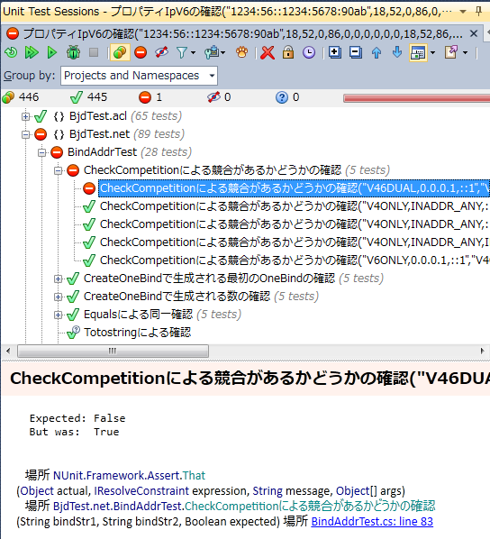
テストが最初に赤くなること テストコードも単なるプログラム
これ重要！
ＴＤＤでは、１つのサイクルに入っている
テストコードも単なるプログラムなので当然バグる
テストしているつもりでも、テストになっていない
わざとバグらせてテストの正当性を確かめる
copyright© 2011/03.. by SAPPOROWORKS

Slide 21
第１期 CCCC
copyright© 2011/03.. by SAPPOROWORKS

Slide 22
ターゲットが複数にわたるプロジェクト テストによる新たな手法になるか・・・・
複数プラットフォーム用のコードは限界がある
実装漏れ
仕様変更漏れ
バグフィックス漏れ
テストパターンを保守する
テストが簡潔な仕様書になっている事が前提
copyright© 2011/03.. by SAPPOROWORKS

Slide 23
第１期 CCCC
copyright© 2011/03.. by SAPPOROWORKS

Slide 24
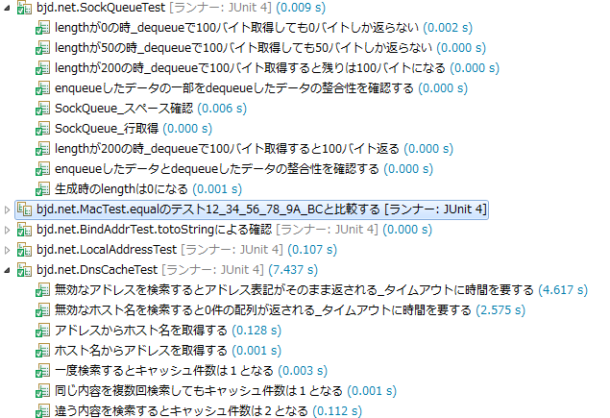
メソッドは日本語（１） 結構長い間、抵抗があって躊躇っていたが・・・・
Eclipse+JUnit

Slide 25
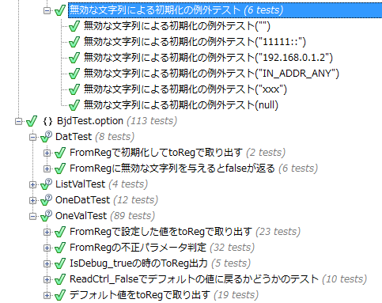
メソッドは日本語（２） やってみるとあまりにも分かりやすいのでハマる
ReSharper+NUnit

Slide 26
第１期 CCCC
copyright© 2011/03.. by SAPPOROWORKS

Slide 27
第１期 CCCC
copyright© 2011/03.. by SAPPOROWORKS

Slide 28
第１期 CCCC
copyright© 2011/03.. by SAPPOROWORKS

Slide 29
第１期 CCCC
copyright© 2011/03.. by SAPPOROWORKS

Slide 30
第１期 CCCC
copyright© 2011/03.. by SAPPOROWORKS

Slide 31
サンプルプログラムとスライドを下記に置きました
興味を持っていただけた場合は、ぜひご利用ください。
http://www.sapporoworks.ne.jp/session/2011.05.20/
@furuya02
copyright© 2011/03.. by SAPPOROWORKS

